Slide 1

TIKIMYBIŲ TEORIJA 3

Slide 2

VIENMAČIAI ATSITIKTINIAI
DYDŽIAI

Slide 3
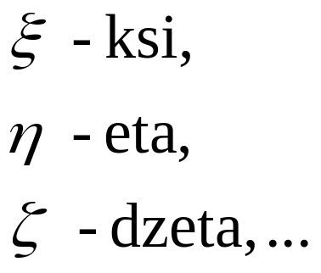

A
Atsitiktiniu dydžiu vadinamas dydis, kuris bandymo metu gali gauti tik vieną iš anksto nežinomą skaitinę reikšmę iš galimų reikšmių aibės.
Pvz.:
1) Kavinėje apsilankiusių klientų skaičius per valandą.
2) Matuojamų detalių matmenys.
Atsitiktinis dydis žymimas graikiškomis raidėmis, o jo įgyjamos reikšmės mažosiomis lotyniškomis raidėmis:
A
Tikimybinėje erdvėje (Ω,F,P) atsitiktinis dydis tai elementarių įvykių funkcija ξ=ξ(ω) .(ω- elementarus įvykis)

Slide 4
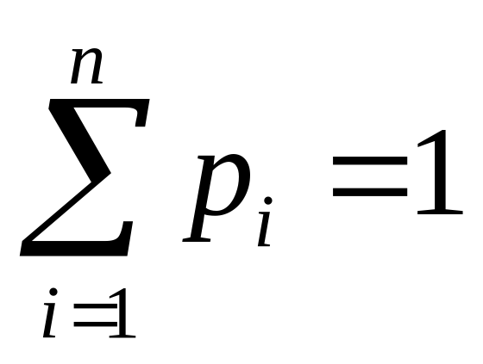
A
Atsitiktinis dydis vadinamas diskrečiuoju, jei visos jo galimos reikšmės yra baigtinė arba skaiti aibė.
Nagrinėkime diskretų atsitiktinį dydį ξ, kuris įgyja reikšmes x₁,x₂,...,x_{n} . Atlikus bandymą atsitiktinis dydis gali įgyti tik vieną reikšmę, vadinasi įvykiai ξ=x₁, ξ=x₂,..., ξ=x_{n} sudaro pilnąją įvykių grupę, t.y. jei pažymėsime
Tada

Slide 5
A
Atsitiktinio dydžio pasiskirstymu vadinama bet kokia priklausomybė, kuri nurodo ryšį tarp atsitiktinio dydžio reikšmių ir jų tikimybių.
Jis gali būti nusakomas lentele, grafiku arba analizine išraiška:
1) Lentelė- pasiskirstymo lentelė (skirstinys)
x_{i} | x₁ | x₂ | ... | x_{n}
p_{i} | p₁ | p₂ | ... | p_{n}
2) Grafiku, pvz. pasiskirstymo daugiakampiu:
p_{i}
p₂
p₁
x₁
x₂
x_{n}
x_{i}

Slide 6
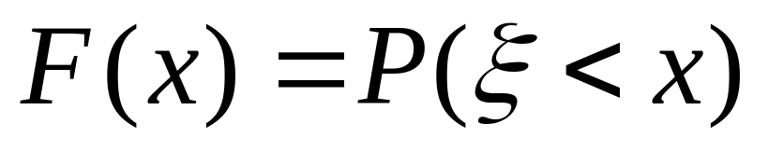
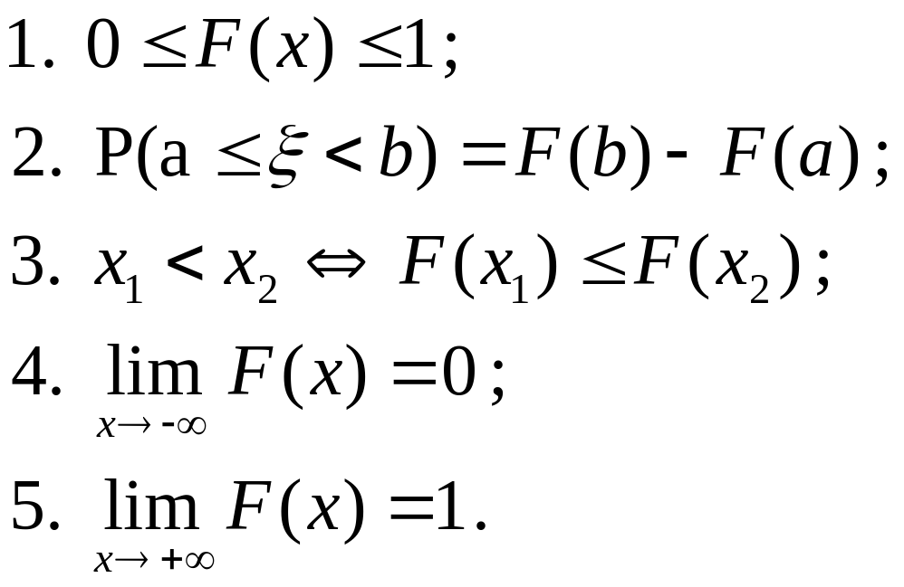
A
Atsitiktinio dydžio ξ pasiskirstymo funkcija vadinama funkcija, kuri yra apibrėžta visom realiom x reikšmėms ir lygi tikimybei, kad ξ įgis reikšmes mažesnes už x, t.y.
SAVYBĖS:

Slide 7
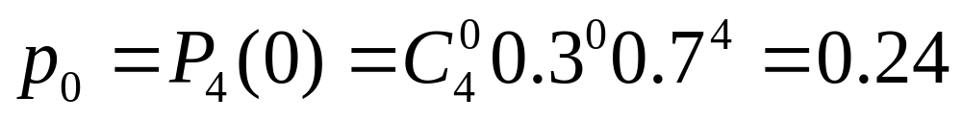
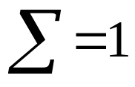
Pavyzdys:
Šaulio pataikymo tikimybė 0,3. Pataikęs šaulys gauna (+5) taškus, o nepataikęs (-2). Parašykite diskretaus ats.d. ξ- “gautų taškų skaičius” pasiskirstymo dėsnį ir pasiskirstymo funkciją atlikus 4 šūvius.
Sprendimas:
Pažymėkime pataikymo tikimybe p=0,3, o nepataikymo q=1-0,3=0,7. Turime Bernulio eksperimentą, vadinasi:
(Nė karto nepataikė)
Analogiškai apskaičiuojamos ir kitos tikimybės ir surašomos į lentelę:
ξ | -8 | -1 | 6 | 13 | 20
p_{i} | 0,24 | 0,41 | 0,26 | 0,08 | 0,01

Slide 8
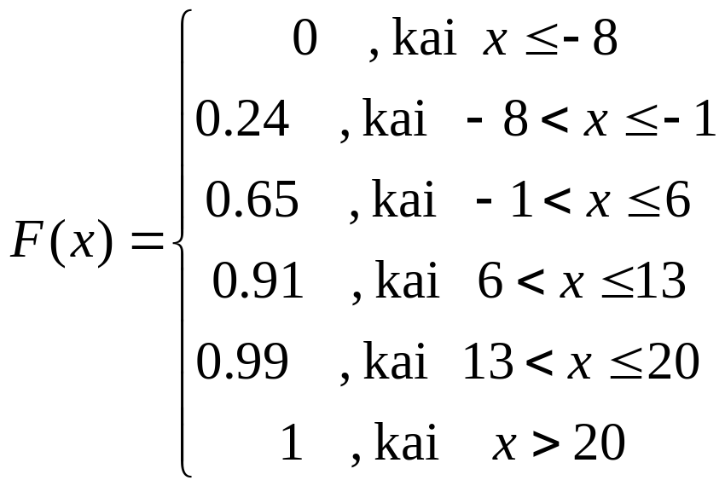
ξ | -8 | -1 | 6 | 13 | 20
p_{i} | 0,24 | 0,41 | 0,26 | 0,08 | 0,01

Slide 9
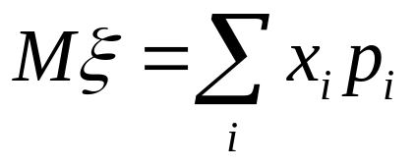
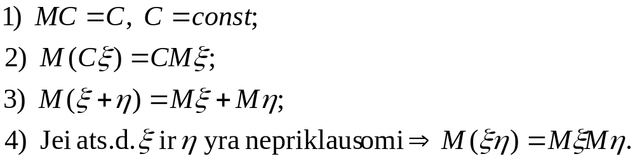
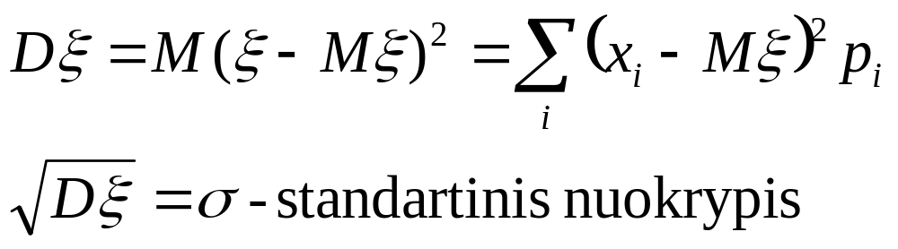
Skaitinės charakteristikos:
1) Vidurkis
SAVYBĖS:
2) Dispersija

Slide 10
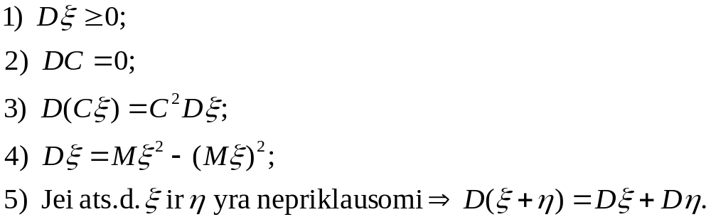
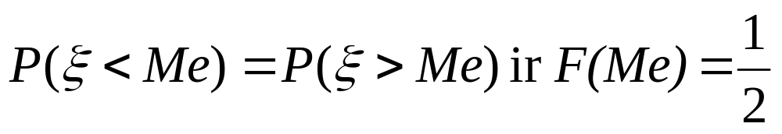
Savybės:
3) Moda- ats.d. reikšmė, kuri dažniausiai pasikartoja, t.y
p(M₀)=p_{max}
ξ- unimodalusis ats.d. jei moda viena ir daugiamodalusis jei modų daugiau nei dvi.
4) Mediana- ats.d. vidurinė reikšmė, t.y.

Slide 11
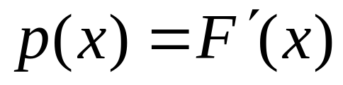
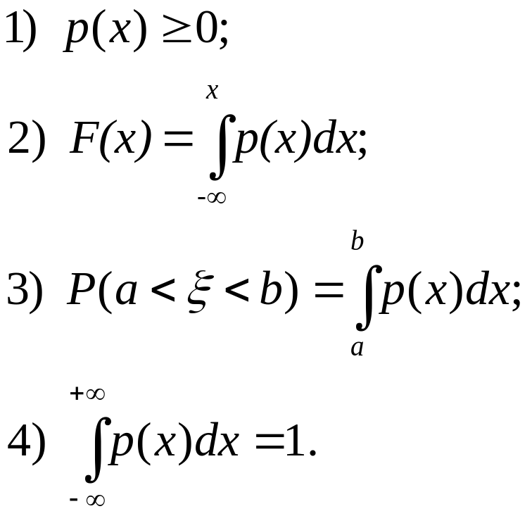
A
Atsitiktinį dydį ξ vadinamas tolydžiuoju, jei jo pasiskirstymo funkcija F(x) yra tolydi ir diferencijuojama, be to P(ξ=x_{i})=0.
A
Tolydaus atsitiktinio dydžio ξ tankiu (tankio funkcija) vadinama jo pasiskirstymo funkcijos išvestinė, t.y.
SAVYBĖS:

Slide 12
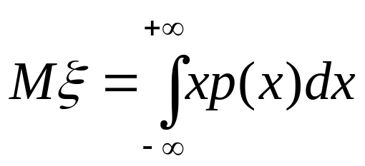
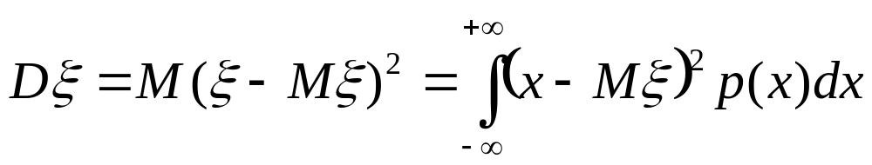
Skaitinės charakteristikos:
1) Vidurkis
2) Dispersija
3) Moda
4) Mediana

Slide 13
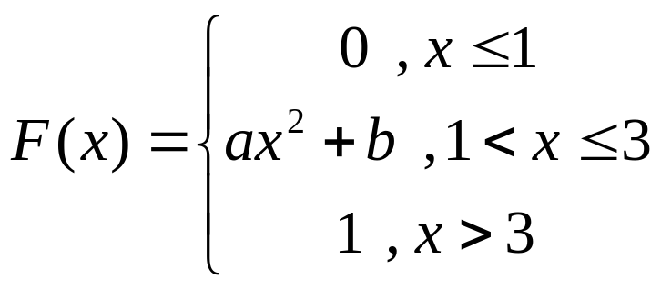
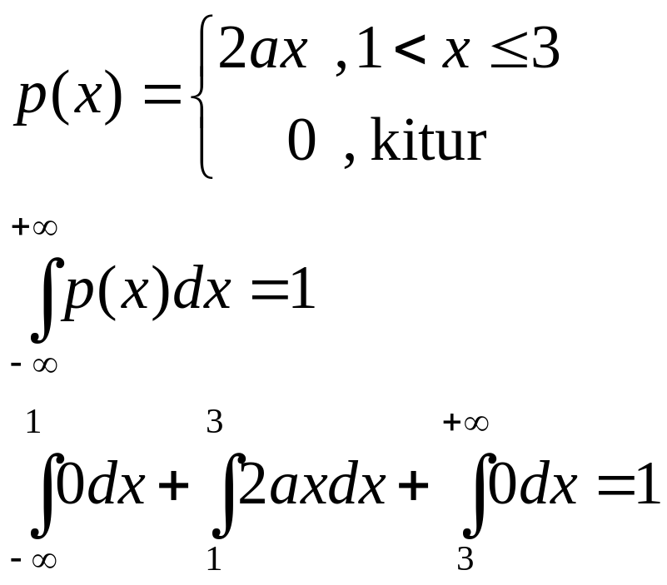
Pavyzdys: Duota pasiskirstymo funkcija
Raskite: a, b, P(ξ>2).
Sprendimas:

Slide 14
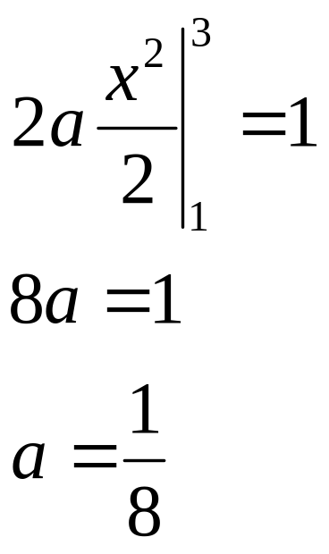
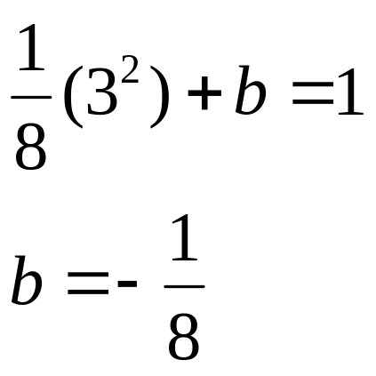
Kadangi F(x) tolydi, tai kai x=3 turi F(3)=1

Slide 15
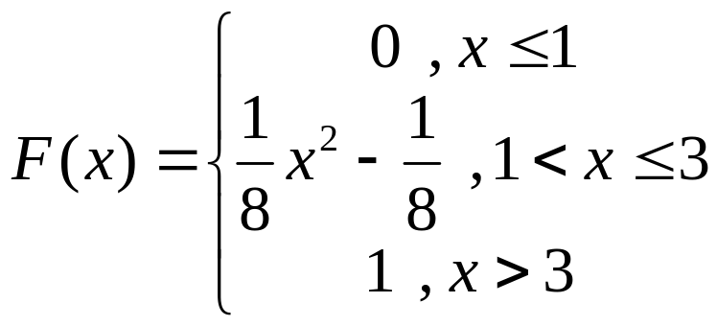
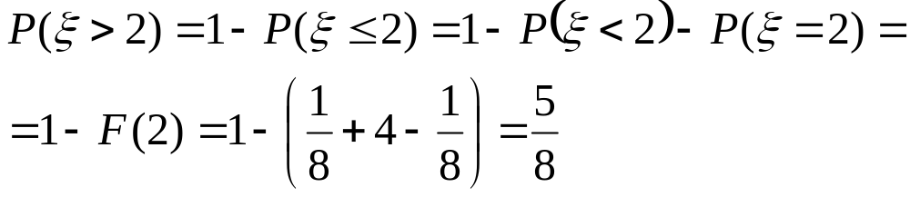

Slide 16
DISKRETIEJI SKIRSTINIAI

Slide 17
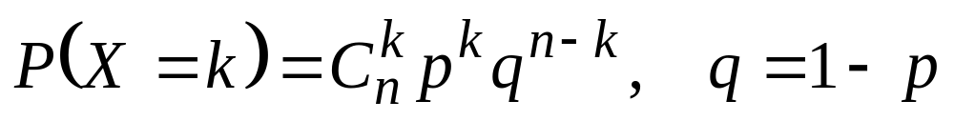
Binominis skirstinys
Sakome, kad atsitiktinis dydis X yra pasiskirstęs pagal binominį dėsnį su parametrais n ir 0<p<1, jei jis įgyja reikšmes 0, 1, 2, ..., n su tikimybe
Pavyzdžiui, jei gamybos procesas stabilus, tai gaminių su defektais skaičius gali būti laikomas binominiu atsitiktiniu dydžiu.

Slide 18
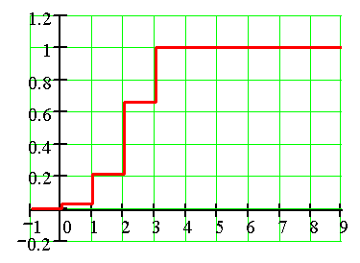
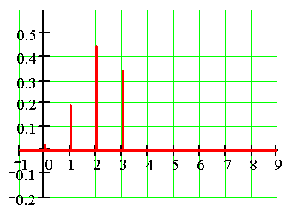
Binominis skirstinys
Panaudojus reklamą, prekių pardavimas padidėja arba nepadidėja.
Išdygusių sėklų skaičius iš n pasėtų.
Teigiamų rezultatų, gautų gydant 25 ligonius, skaičius.

Slide 19
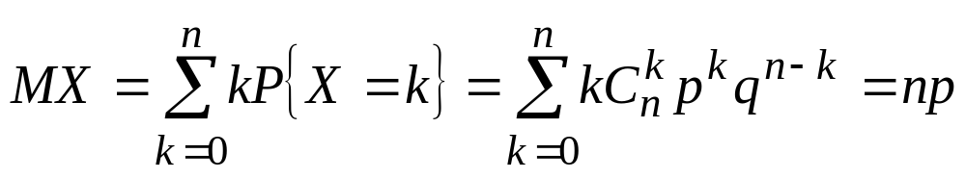
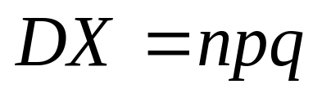

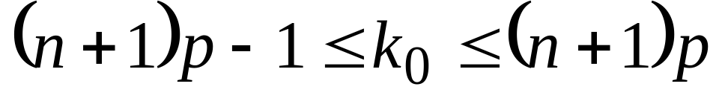
Binominis skirstinys
Vidurkis
Dispersija
Binominio atsitiktinio dydžio X labiausiai tikėtina reikšmė randama iš nelygybių

Slide 20
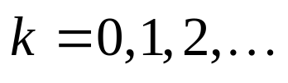
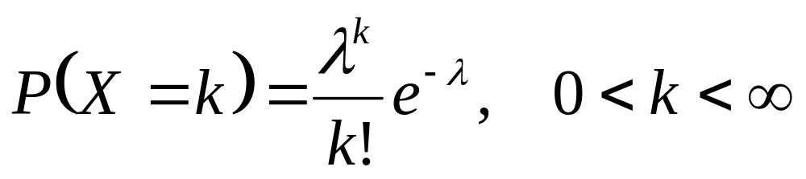
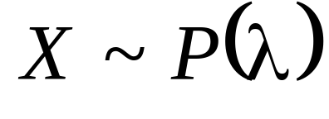
Puasono skirstinys
Jei atsitiktinis dydis gali įgyti reikšmes ir tų reikšmių tikimybės yra
sakoma, kad skirstinys yra Puasono. Žymima taip:

Slide 21
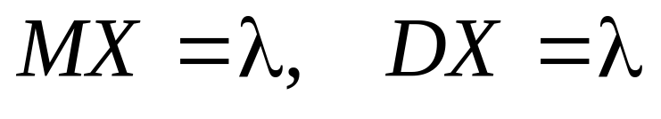
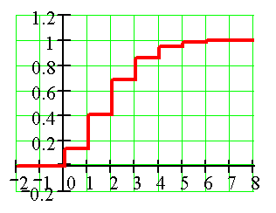
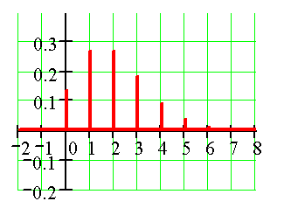
Puasono skirstinys
Puasono atsitiktinio dydžio vidurkis ir dispersija atitinkamai yra lygios

Slide 22
Puasono skirstinys
Ekonomikoje Puasono skirstinys naudojamas retiems įvykiams aprašyti:
  banke yra daug sąskaitų, o stebimą valandą ateina tik maža dalis visų klientų, todėl klientų skaičių galima aprašyti Puasono skirstiniu;
  požeminio elektros kabelio gedimų skaičius vieno kilometro intervale, taip pat aprašomas Puasono skirstiniu;
  brokuotų tam tikros produkcijos gaminių skaičiaus skirstinys taip pat Puasono;

Slide 23


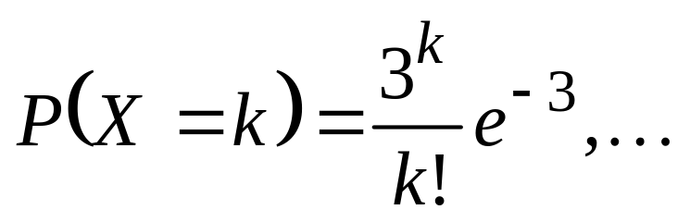
Puasono skirstinys (pavyzdys)
Vidutiniškai pirmadieniais į darbą neateina 3 darbuotojai. Kokia tikimybė, kad šį pirmadienį į darbą neateis ne mažiau kaip 2 darbuotojai?
Taikysime Puasono skirstinį, kai ,t.y.

Slide 24
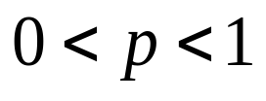
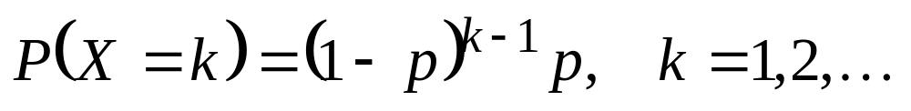
Geometrinis skirstinys
Tegu vieną kartą daromo bandymo sėkmės tikimybė . Nepriklausomus bandymus kartojame tol, kol sulaukiame pirmos sėkmės. Atsitiktinis dydis X yra bandymų skaičius iki pirmos sėkmės. Sakysime, kad X turi geometrinį skirstinį.

Slide 25
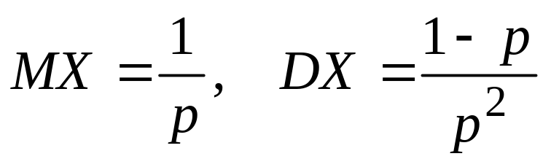
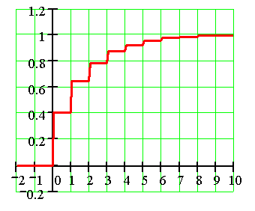
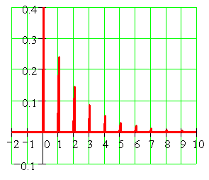
Geometrinis skirstinys
Vidurkis ir dispersija

Slide 26

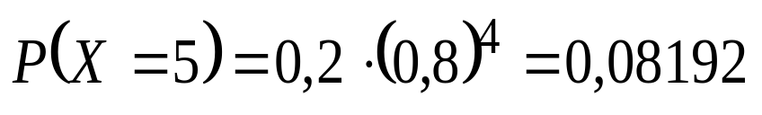
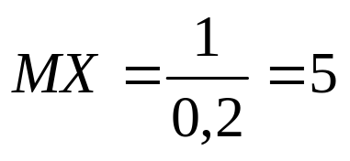
Geometrinis skirstinys (pavyzdys)
Naftos kompanijos atstovai žino, kad tiriamajame rajone 80% gręžinių naftos neturi. Kokia tikimybė rasti naftos gręžiant penktą kartą? Kiek vidutiniškai gręžimų reiks išgręžti, kol bus rasta nafta?
Tegu X – padarytų gręžinių skaičius iki naftos radimo. Atsitiktinis dydis X turi geometrinį skirstinį su parametru Todėl ieškomoji tikimybė
o vidurkis

Slide 27
TOLYDIEJI SKIRSTINIAI

Slide 28
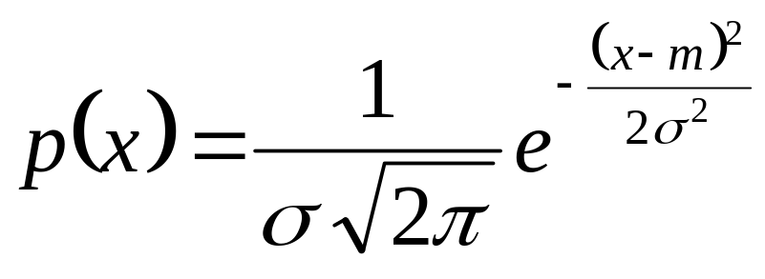
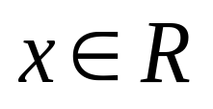
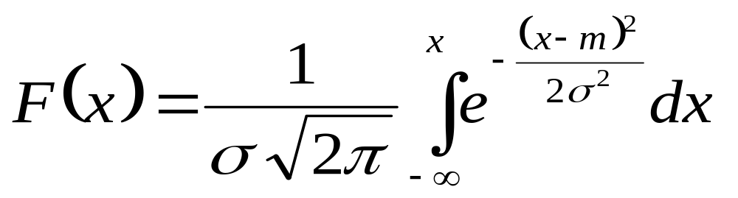
Normalusis (Gauso) skirstinys
Atsitiktinis dydis X pasiskirstęs pagal normalųjį skirstinį su parametrais m ir σ, jei jo tankio funkcija
o pasiskirstymo funkcija

Slide 29
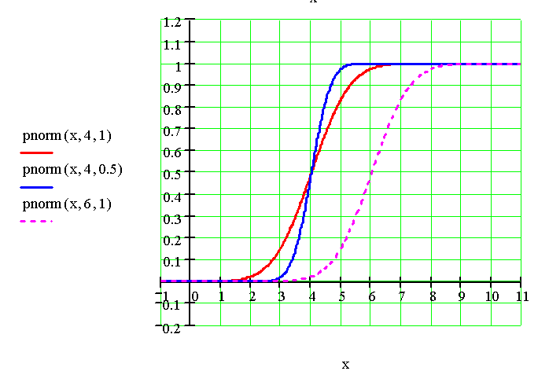

Slide 30
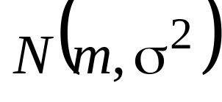
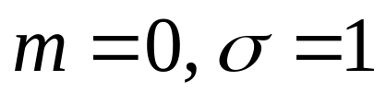
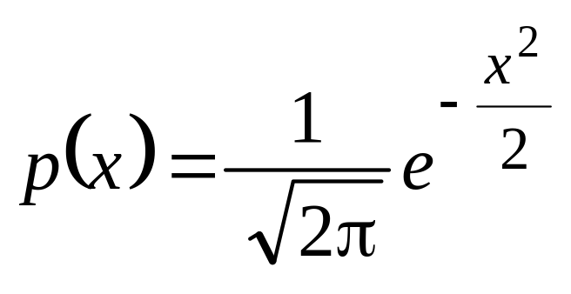
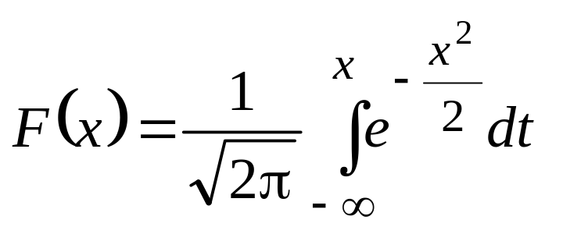
Normalusis (Gauso) skirstinys
Normalusis skirstinys žymimas
Kai normalusis skirstinys vadinamas standartiniu normaliuoju skirstiniu.

Slide 31
Normalusis (Gauso) skirstinys
Normalusis dėsnis nusako skirstinį tokio atsitiktinio dydžio, kuris gaunamas sumuojant didelį skaičių kitų nepriklausomų atsitiktinių dydžių, tarp kurių nėra dominuojančių.
Normalusis skirstinys gerai aprašo žmonių ūgį, svorį, vidutinę oro temperatūrą, vidutinį pelną, intelekto koeficientą.

Slide 32


Normalusis (Gauso) skirstinys
Normaliojo atsitiktinio dydžio vidurkį ir dispersiją skaičiuojame pagal formules

Slide 33

Normalusis (Gauso) skirstinys
Normaliojo skirstinio tankio funkcijos grafiko padėtis plokštumoje priklauso nuo vidurkio dydžio, o forma nuo dispersijos

Slide 34





Normalusis (Gauso) skirstinys
Apskaičiuosime tikimybę, kad atsitiktinis dydis :
Skaičiavimuose kartais naudojama Laplaso funkcija

Slide 35

Normalusis (Gauso) skirstinys. Trijų σ taisyklė
Tikimybė, kad normaliai pasiskirstęs atsitiktinis dydis nukryps nuo vidurkio ne daugiau kaip σ lygi 0,68
Tikimybė, kad normaliai pasiskirstęs atsitiktinis dydis nukryps nuo vidurkio ne daugiau kaip 2 σ lygi 0,95
Tikimybė, kad normaliai pasiskirstęs atsitiktinis dydis nukryps nuo vidurkio ne daugiau kaip 3 σ lygi 0,997

Slide 36



Eksponentinis skirstinys
Sakome, kad atsitiktinis dydis pasiskirstęs pagal eksponentinį dėsnį, jei :

Slide 37


Eksponentinis skirstinys
Eksponentinis pasiskirstymas plačiai taikomas patikimumo teorijoje, masinio aptarnavimo teorijoje.

Slide 38


Eksponentinis skirstinys (pavyzdys)
Gatvių apšvietimo lempų tarnavimo laiko vidurkis lygus 500 dienų, o standartinis nuokrypis 50 dienų. Kam lygu tikimybė, kad lempa švies:
  nuo 400 iki 600 dienų;
  b) trumpiau negu 400 dienų;

Slide 39





Tolygusis skirstinys
Atsitiktinio dydžio X skirstinys vadinamas tolygiuoju intervale , jei

Slide 40



χ² (chi kvadratu) skirstinys
χ² (chi kvadratu) skirstinį su n laisvės laipsnių turi atsitiktinis dydis
čia yra nepriklausomi, standartinį normalųjį skirstinį turintys atsitiktiniai dydžiai

Slide 41


χ² (chi kvadratu) skirstinys
Nors χ² skirstinio tankio funkcija gana sudėtinga, tačiau jo parametrai nusakomi paprastomis formulėmis:

Slide 42



χ² (chi kvadratu) skirstinys
Kvantilis parenkamas taip, kad neužbrūkšniuotos dalies plotas būtų lygus .
  χ2 skirstinio reikšmės priklausomai nuo α ir laisvės laipsnių skaičiaus n pateikiamos lentelėje

Slide 43




χ² (chi kvadratu) skirstinys (pavyzdys)
Chi kvadrato skirstinio laisvės laipsnių skaičius lygus 20, o
Kaip rasti tokius dydžius c₁ ir c₂, kai
Kadangi

Slide 44





χ² (chi kvadratu) skirstinys (pavyzdys)
Taigi c₁ yra lygmens kvantilis

Slide 45



Stjudento skirstinys
Tarkime, kad nepriklausomi atsitikt. dydžiai X ir
yra standartiniai normalieji dydžiai:
Atsitiktinio dydžio t skirstinys vadinamas Stjudento skirstiniu
su n laisvės laipsniu.

Slide 46



Stjudento skirstinys
Stjudento skirstinio reikšmių lentelė sudaryta priklausomai nuo tikimybės α ir laisvės laipsnių skaičiaus n.
Joje pateiktos kvantilių reikšmės.

Slide 47



Stjudento skirstinys
Atsitiktinis dydis X turi Stjudento skirstinį su 12 laisvės laipsnių. Lygmenį atitinka kvantilis
Kitaip sakant

Slide 48



Fišerio skirstinys
Fišerio skirstinį su m ir n laisvės laipsnių turi atsitiktinis dydis
čia yra nepriklausomi, standartinį normalųjį skirstinį turintys atsitiktiniai dydžiai .
Fišerio skirstinio 1-α lygmens kvantilius galima rasti lentelėje.

Slide 49
AČIŪ UŽ DĖMESĮ

